Slide 1
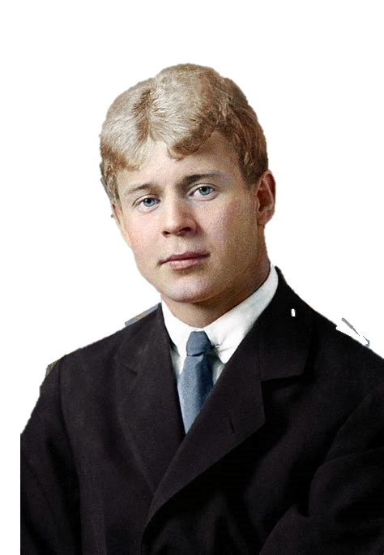
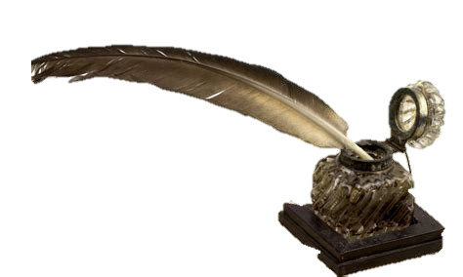
С. А. Есенин
Жизнь и смерть великого поэта

Slide 2
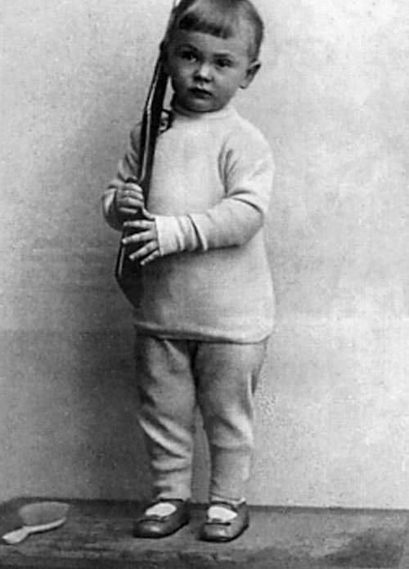
Детство
Родился Сергей Есенин 21 СЕНТЯБРЯ 1895 ГОДА в селе Константиново Рязанской губернии. Он очень любил свою Родину, и эта любовь сквозит практически в каждой строчке его стихов и поэм. Родители Сергея – Александр Есенин и Татьяна Титова были обычными крестьянами, которым приходилось много трудиться, чтобы хоть как-то сводить концы с концами.
Отец семейства в детские годы пел в церковном хоре, имел приличные вокальные данные. Одно время он работал в мясной лавке, потом ему предложили должность приказчика в Москве. После того, как отец переехал в Москву, мама отдала Сережу на воспитание к своему отцу-старообрядцу. Там за него взялись сразу трое мужчин – братьев матери, которые пытались вырастить из мальчика настоящего мужика. У них не было своих семей, поэтому Сергей оказался в эпицентре внимания.

Slide 3
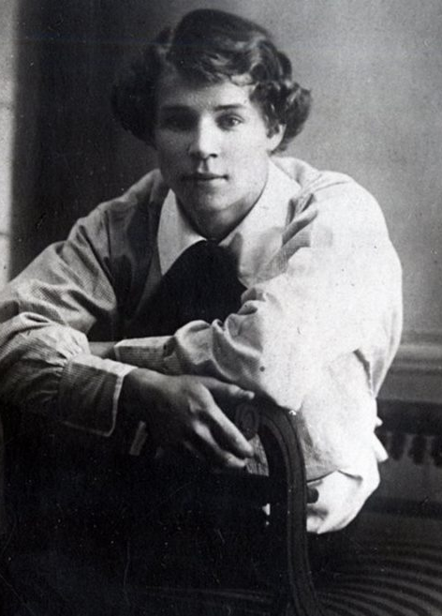
Образование
Пройдя «курс молодого бойца» с дядьками, Сергей был готов к любым неожиданностям. Семья приняла решение учить мальчика грамоте, и он оказался среди учеников Константиновской земской школы. Его сдали туда девятилетним мальчуганом, а вышел он из стен этой школы в 14. Он был поразительно способным учеником и не менее поразительным разгильдяем. Управляющий школой никак не мог повлиять на строптивого ученика и решил наказать его – оставил на второй год. Но Есенин все же окончил школу с высокими оценками, что говорит о его большом потенциале.
он часто приезжал к родителям на каникулы. Ему понравилось бывать у местного священника, имеющего огромную библиотеку, причем наполненную сочинениями разных авторов. Сергей просил почитать книги, и это очень отразилось на становлении его творческой личности.

Slide 4
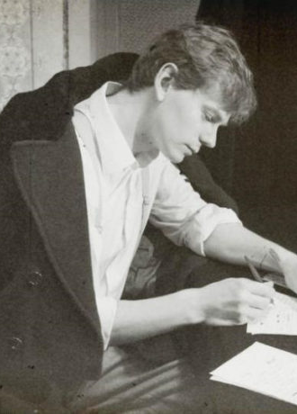
Образование
В 14 лет Есенин окончил земскую школу, и поступил на учебу в церковно-приходскую, которая была в селе Спас-Клепки. Она считалась не только церковно-приходской, но и второклассной учительской школой, после которой можно было работать учителем. Его родные мечтали, что после выпуска из этой школы Сергей станет преподавателем.
Но Сергей не оправдал надежды семьи. Получив образование в 1912 году, он немедленно уехал в Москву. На первых порах парню пришлось тяжело, нужно было искать работу. Он обратился за помощью к отцу, и тот пристроил его в мясную лавку. Работа была скучной и однообразной, и быстро надоела творчески настроенному молодому человеку.
Потом он устроился в типографию. Среди его знакомых появляются поэты, которые были активными членами Суриковского литературно-музыкального кружка. Есенину очень захотелось продолжить обучение, и в 1913-м он поступил в Московский народный университет в качестве вольного слушателя. Он учился на историко-философском факультете.

Slide 5
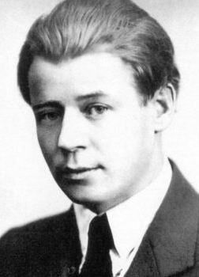
Творчество
Творческая биография Есенина началась еще во время обучения в учительской школе. Среди стихов того периода можно отметить «Моя жизнь», «Звезды». Когда поэт переехал в Москву, то тяга к сочинительству переросла в настоящее творчество и в произведениях прослеживались приемы образности. Он мастерски использовал метафоры, слова в прямом или переносном смысле. Отличительным качеством поэзий Есенина того времени стала приверженность к русскому символизму.
Стих под названием «Берёза» стал первым из всего творчества Есенина тех лет, который он смог напечатать. В 1914-м это произведение молодого поэта появилось на страницах журнала «Мирок». Автор не решился поставить под ним свою настоящую фамилию, подписался псевдонимом Аристон.
В 1916-м вышел первый сборник стихов Есенина, получивший название «Радуница».

Slide 6
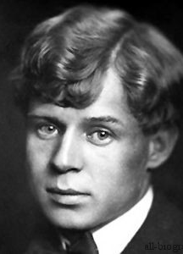
Творчество
В это время к Есенину приходит настоящая популярность, его приглашают на различные поэтические встречи. Максим Горький писал: «Его стихи начали хвалить, чрезмерно и неискренне, как умеют хвалить лицемеры и завистники». В 1918–1920 годах Есенин увлекается имажинизмом, выпускает сборники стихов: «Исповедь хулигана»(1921),«Трерядница»(1921), «Стихи скандалиста»(1923), «Москва кабацкая»(1924).

Slide 7
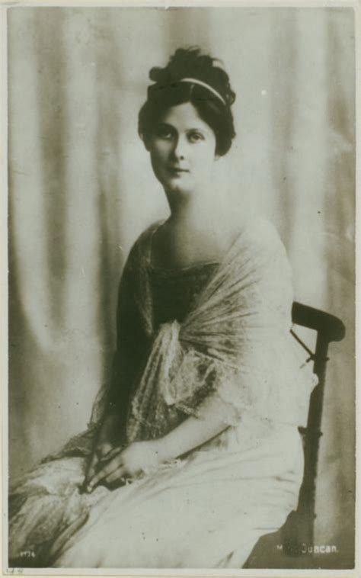
Личная жизнь
После знакомства с танцовщицей Айседорой Дункан в 1921 году, Есенин вскоре женится на ней. До этого жил с А.Р.Изрядновой (имел с ней сына Юрия), З.Н.Райх (сын Константин, дочь Татьяна), Н.Вольпиной (сын Александр).
После свадьбы с Дункан путешествовал по Европе, США. Их брак оказался краток: в 1923 году пара распалась, и Есенин вернулся в Москву.

Slide 8
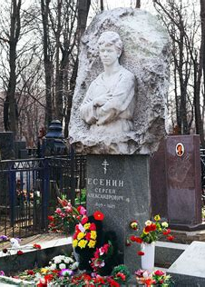
Последние годы жизни и смерть
В дальнейшем творчестве Есенина очень критично были описаны советские лидеры (1925, «Страна негодяев»). В этом же году в жизни Есенина выходит издание «Русь Советская».
Осенью 1925 года поэт женится на внучке Л.Толстого– Софье Андреевне. Депрессия, алкогольная зависимость, давление властей послужило причиной того, что новая жена поместила Сергея в психоневрологическую больницу.
Это чёрная полоса в биографии Сергея Есенина, которая заканчивается трагически: побег в Ленинград и смерть. 28 декабря 1925 года наступила смерть Есенина, его тело нашли повешенным в гостинице «Англетер».

Slide 9
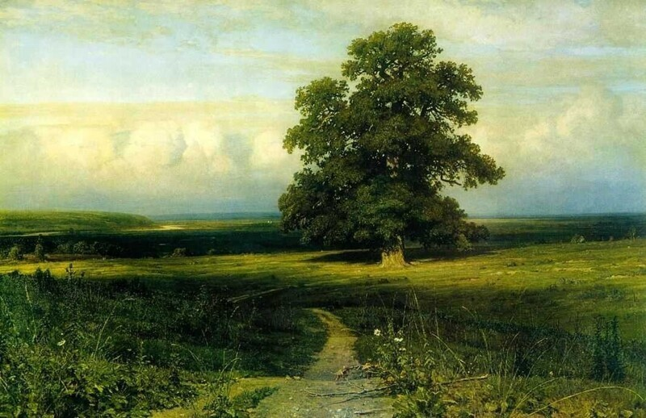
Спасибо за внимание!

